Slide 1


MOVIE WEBSITE CODING PROJECT for everything you imagine
3 TEAM 박은혜 서한희 송하빈 원태찬 조유경

Slide 2


CONTENTS
주제 소개
업무 분장
시나리오
1
2
3
4
5
사용 기술
테이블 설계

Slide 3

주제 소개
“3TEAM” 영화관 체인의
영화 예매 사이트 만들기
Why such topic ?
CGV 영화 예매 사이트라는
좋은 사례를 보고 배우기 위하여
?
How we did
What we did
구성부터 기능, CSS까지
전과정을 작업하면서 화면 구현
Compositions :
사이트 메인
로그인(회원/비회원), 회원가입
영화 소개
영화 예매
고객센터
마이페이지

Slide 4







사용 기술

Slide 5


업무 분장
ORGANIZATIONAL CHARTS
게시판 구현
Django 통합 및 관리
3 TEAM Leader
박은혜
Programmer
Programmer
Programmer
Programmer
서한희
송하빈
원태찬
조유경
영화 소개 구현
DataBase 테이블
구성 및 관리
메인 페이지 구현
회원가입 구현
티켓 예매 구현
로그인 및 결제 구현
티켓 예매 구현 보조
마이페이지 구현
DataBase 테이블
구성 및 관리 보조

Slide 6
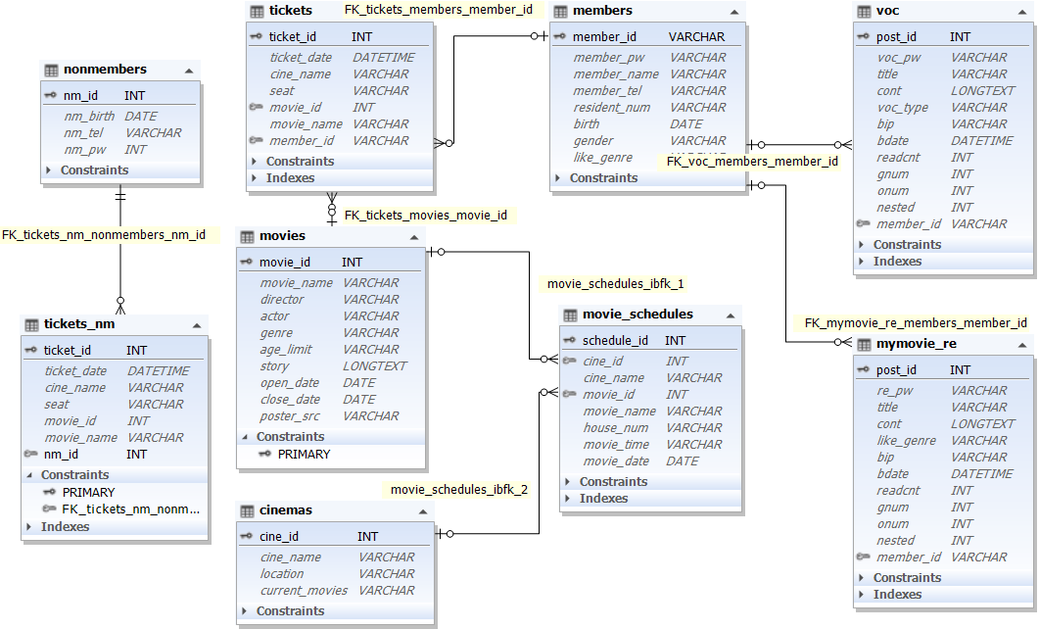
테이블 설계

Slide 7


DataBase Quick View
members :
회원 정보
로그인, 회원가입, 마이페이지에서 사용
movies :
현재 상영작 정보
영화 소개, 영화 예매에서 사용
cinemas :
3TEAM 영화관 체인 정보
영화 예매에서 사용
nonmembers :
비회원 정보
비회원 예매내역 확인에서 사용
movie_schedules :
상영시간표 정보
영화 예매에서 사용
voc :
회원의 불만사항 입력 정보
고객센터에서 사용
tickets :
회원 예매내역 정보
영화 예매의 좌석선택, 마이페이지에서 사용
mymovie_re :
회원의 영화 추천 정보
고객센터의 영화 추천 게시판에서 사용
tickets_nm :
비회원 예매내역 정보
영화 예매의 좌석선택, 비회원 예매내역 확인에서 사용

Slide 8

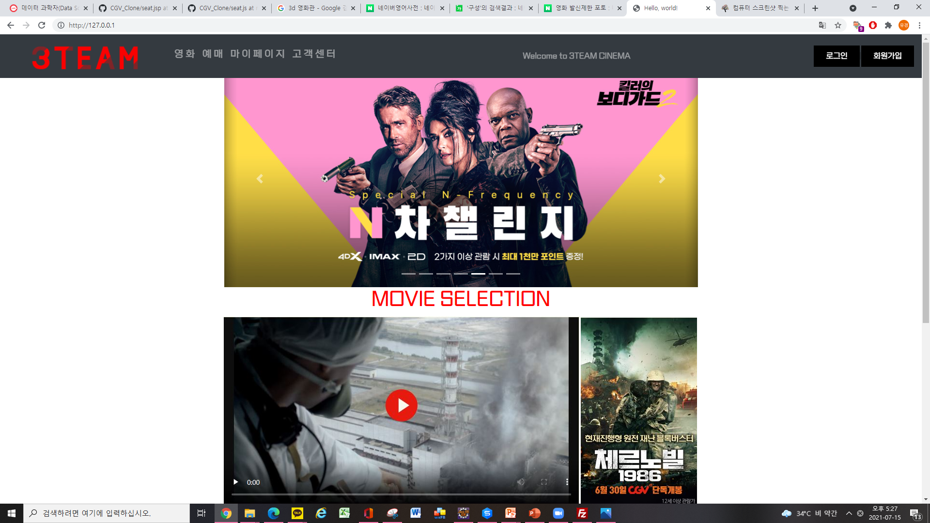







시나리오
시나리오 구성
로그인
회원/비회원 로그인
비회원 예매내역 확인
메인 페이지
회원가입
고객센터
고객센터 메인
고객의 소리
내 영화 추천
영화 소개
현재 상영작
영화 상세
마이페이지
예매내역
내가 본 영화
선호 장르, 선호 배우
추천 영화
영화 예매
영화 선택
좌석 선택
결제
로그아웃

Slide 9
시나리오
메인 페이지
부트스트랩으로 배너의 slide 기능 구현
이미지, 동영상 누르면 a tag를 통해 각각의 페이지로 이동

Slide 10
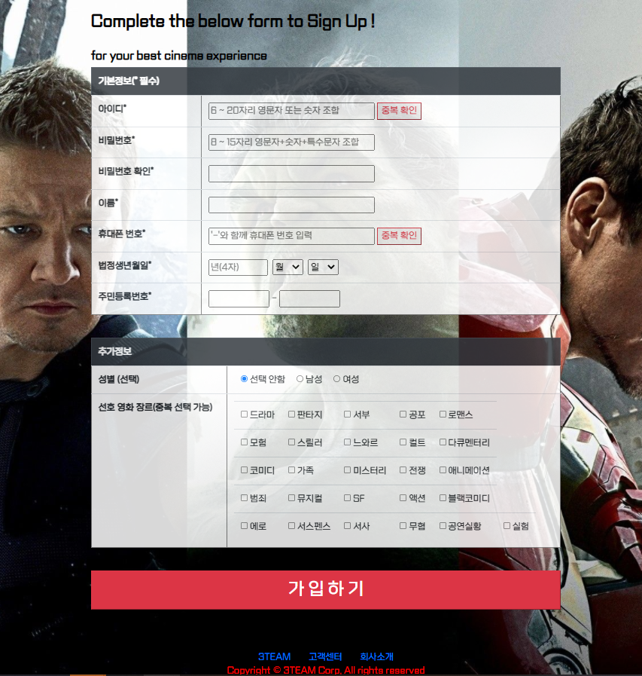
시나리오
회원 가입 페이지
필수 / 선택 입력 정보로 구성
id 중복 확인 버튼
- 중복일 경우, id input을 공백으로 변경 → 버튼 옆에 “사용불가” 출력
- 중복이 아닐 경우, 버튼 옆에 “사용가능”을 출력
- 사용가능한 id를 입력했으나 이후 id를 변경한 경우,
“사용가능＂은 삭제 → 다시 id 중복 확인 버튼을 눌러야 함
휴대폰 번호 중복 확인 버튼도 동일한 과정
id와 휴대폰 번호 모두 “사용가능＂이라고 뜨며,
기타 유효성 검사를 통과했다면 회원 가입 완료
Slide 10
Notes:
회원가입 :
필수 입력 정보 : 아이디, 비밀번호, 비밀번호 확인, 이름, 휴대폰 번호, 법정생년월일, 주민등록번호,
선택 입력 정보 : 성별, 선호 영화 장르
id 중복 확인 버튼으로 팝업창 열기
id 중복 여부를 DataBase에서 확인
중복일 경우, id input을 공백으로 변경하고 id 중복 확인 버튼 옆에 “사용불가”를 출력하게끔 한 후 팝업창을 닫는다
중복이 아닐 경우, id 중복 확인 버튼 옆에 “사용불가”를 출력하고 아래 password 로 커서를 이동한 뒤 팝업창을 닫는다
사용가능한 id를 입력했으나 id를 변경하고 싶은 경우, “사용가능＂은 삭제되며 다시 id 중복 확인 버튼을 눌러 중복여부를 확인한다
휴대폰 번호 중복 확인 버튼도 동일한 과정
id와 휴대폰 번호 모두 “사용가능”이라고 뜨며 기타 유효성 검사를 통과했다면 회원가입이 완료된다.

Slide 11
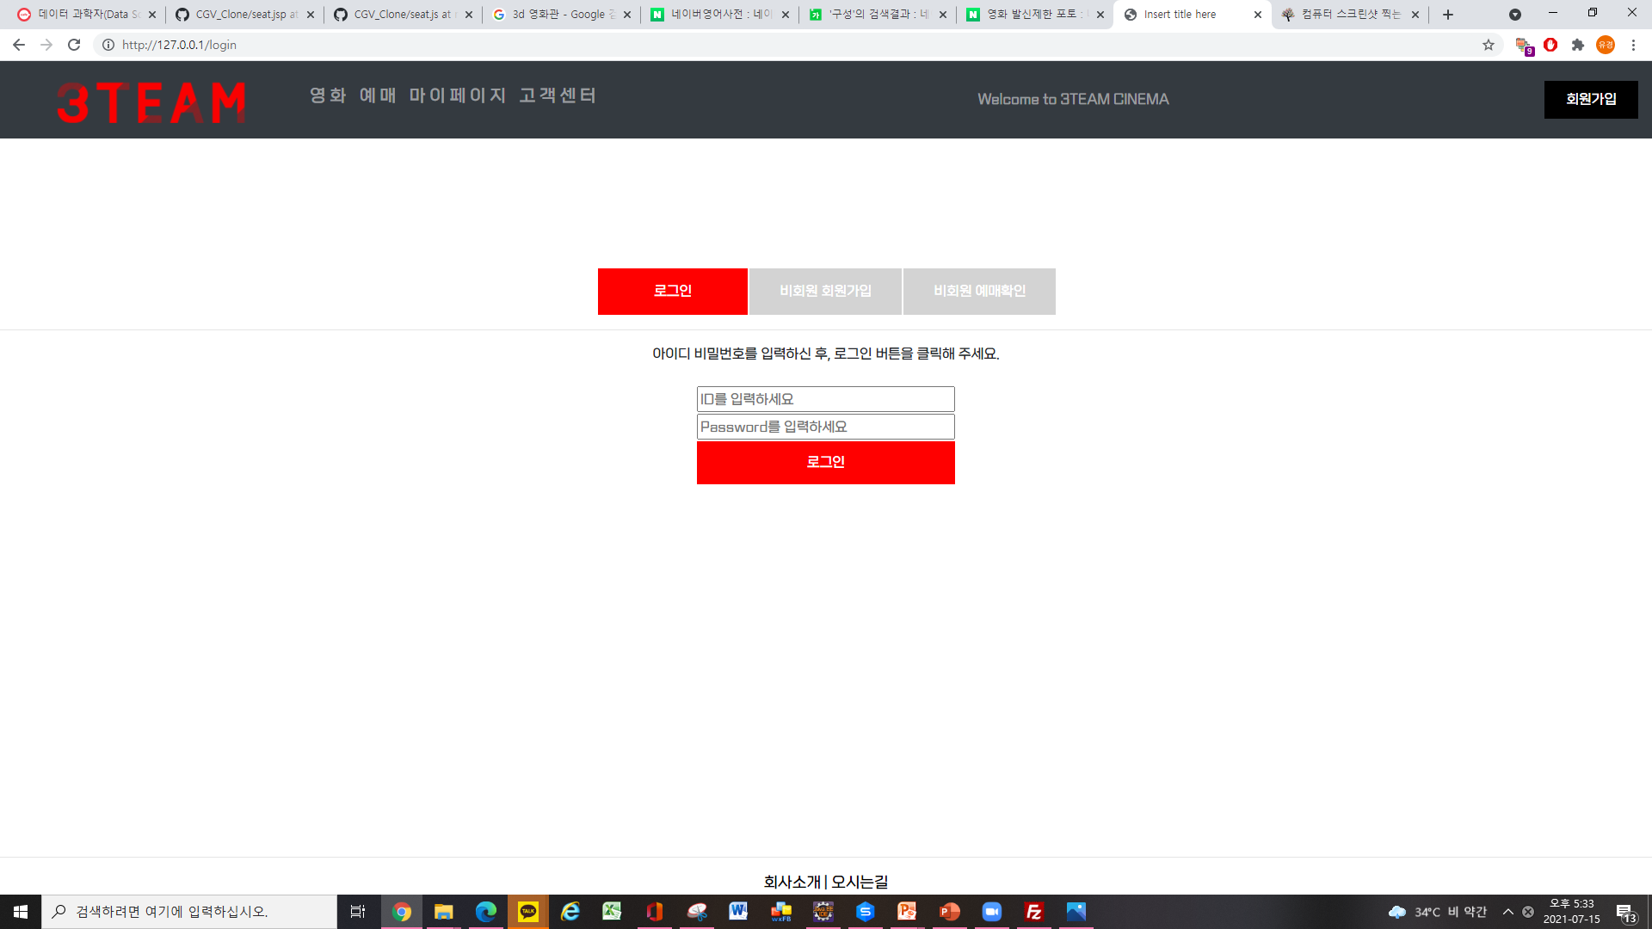
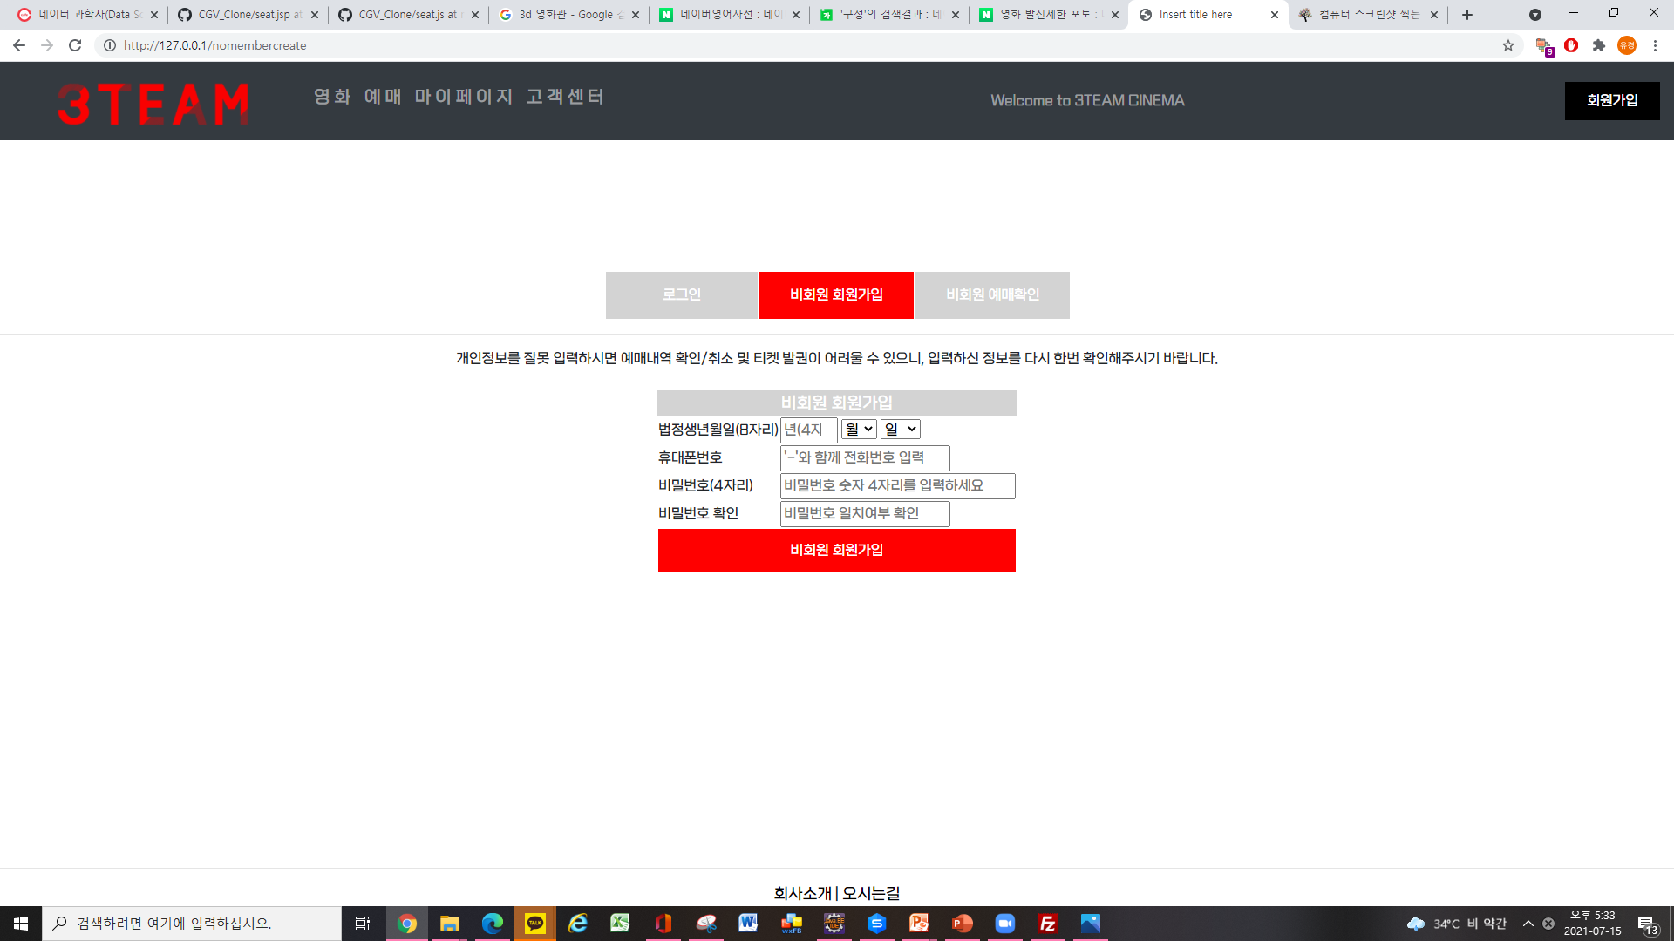
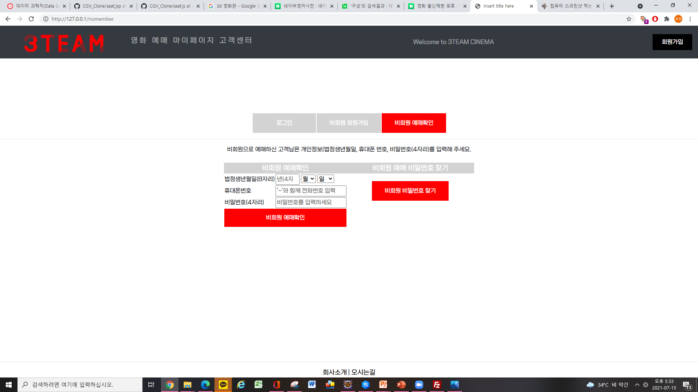
시나리오
로그인 페이지
로그인 / 비회원 회원가입 / 비회원 예매확인으로 구성
로그인 시 메인 화면 이동. id를 session 으로 지정
비회원 로그인 시 예매 화면 이동
비회원 회원가입 시 DataBase nonmember 테이블에 저장
비회원 예매확인
- 비회원 예매확인 / 비회원 비밀번호 찾기 기능 있음
- 예매확인 시 예매한 영화 포스터 출력
- 예매 취소 시 해당 id(인덱스)로 Database tickets_nm
테이블에서 예매내역 삭제
Slide 11
Notes:
1. 로그인 / 비회원 회원가입 / 비회원 예매확인 클릭하면 각각의 선택된 버튼에 불이 들어옴
2. 로그인 / 비회원 회원가입/ 비회원 예매확인 작성시 값이 없으면 alert창 뜸
3. 비회원 회원가입 시 DataBase nonmembers 테이블에 저장
4. 비회원 예매확인에 들어가면 비회원 예매확인/ 비회원 비밀번호 찾기 기능 추가
5. 비회원 예매확인을 확인하면 해당 id(인덱스)에 맞게 영화 포스터 출력
6. 예매취소 시 해당 id(인덱스)의 비회원으로 예매한 db 삭제
7. 로그인 시 메인 화면 이동/ 비회원 로그인 시 예매 화면 이동
8. 로그인 시 id를 session으로 지정

Slide 12


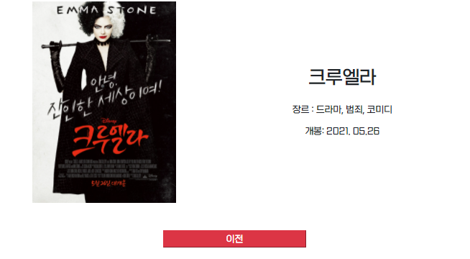
시나리오
영화 소개 페이지
현재 상영작 목록
영화 소개 html
<tr>
<td><a href="1"><img
src=https://img.cgv.co.kr/Movie/Thumbnail/Poster/000084/84776/84776_320.jpg
style="width: 250px; height: 350px; margin-left: 20px; margin-right: 100px;">
</a></td>
<td><h2>랑종<br></h2><br>장르 : 호러, 스릴러, 드라마<br><br>개봉: 2021. 07.14</td>
</tr> <!-- img에 a태그로 클릭시 영화상세 페이지로 이동 -->
.btn-danger{
text-align: center;
position: relative;
width:30%;
margin: auto;
left: 240px;
}
<input type = "button" class="btn-danger" value = "이전" onclick = "history.back()">
<!-- 편의성을 위해 이전페이지 이동 버튼 구현 -->
Slide 12

Slide 13
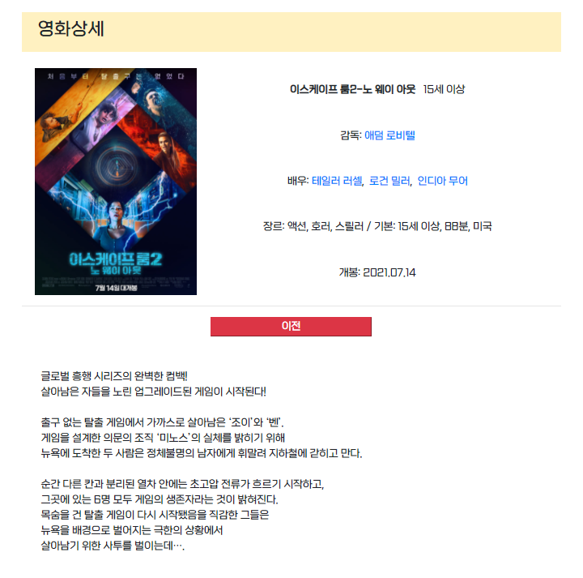
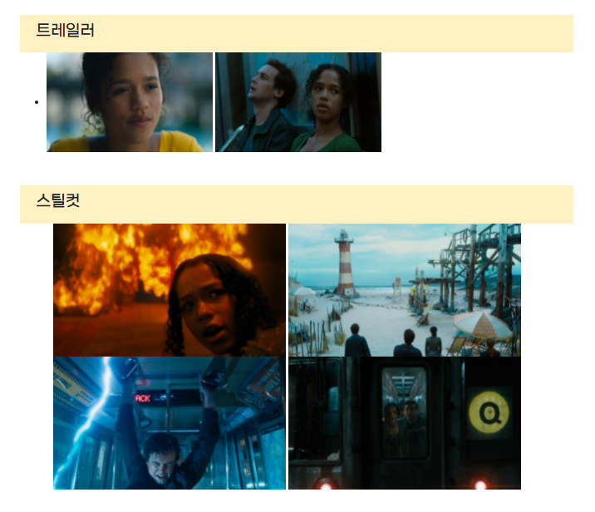
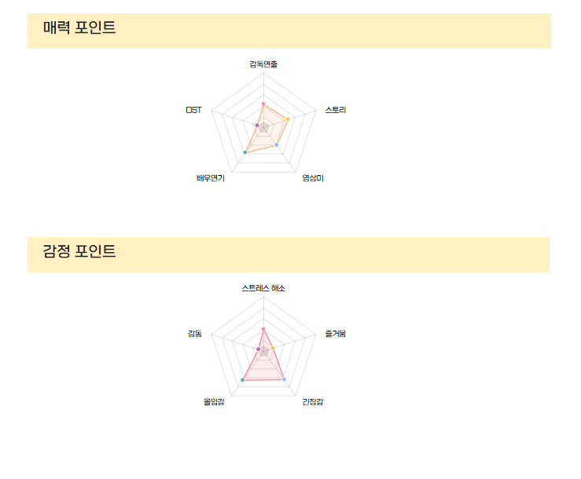
시나리오
영화 소개 페이지
원하는 영화를 클릭하면 영화 상세 페이지로 이동
영화 제작진, 줄거리, 트레일러, 스틸컷, 매력 및 감정 포인트로 구성
Slide 13

Slide 14
시나리오
영화 소개 페이지
영화 상세 페이지 차트 구현 javascript code
감독 및 배우 소개
<tr>
<td>배우: <a href="http://www.cgv.co.kr/movies/persons/?pidx=5484">스칼렛 요한슨</a>,&nbsp;
<a href="http://www.cgv.co.kr/movies/persons/?pidx=116288">플로렌스 퓨</a>,&nbsp;
<a href="http://www.cgv.co.kr/movies/persons/?pidx=108442">레이첼 와이즈</a></td>
</tr>
<!--소개되어있는 감독 및 배우 클릭시 cgv 소개 사이트로 이동 -->
<a href="https://www.youtube.com/watch?v=gQfWcOhzae8" title="유튜브 연결" class="youtube-popup">
<span>
<img class="trailer1" src="https://img.cgv.co.kr/Movie/Thumbnail/Trailer/84776/84776193057_1024.jpg">
</span>
</a> <!--트레일러 이미지에 a태그로 클릭시 유튜브로 이동 -->
포인트 차트 구현
<script type="text/javascript" src="https://img.cgv.co.kr/R2014/js/amcharts.js"></script>
<script type="text/javascript" src="https://img.cgv.co.kr/R2014/js/radar.js"></script>
<!-- cgv에서 사용하는 js 함수 사용을 위해 헤드에 배치-->
<div class="charming-point">
<div class="title"><h4>매력 포인트</h4></div>
<div id="charm" class="radar-graph" style="width: 350px; height: 250px;"></div>
</div>
</div>
<!-- id와 class를 부여하고 아래 js코드로 진입-->
Slide 14

Slide 15
시나리오
영화 소개 페이지
영화 상세 페이지 차트 구현 javascript code
<!-- div tag에서 id "charm"으로 진입,
레이더 그래프 코드 시작 -->
let chart = AmCharts.makeChart("charm", {
"type": "radar",
"radius": "35%", //넓이
"dataProvider": [{
"key": "감독연출",
"value": 42,
"color": "rgb(255,133,179)",
"rollOverColor" : "rgb(0,0,0)",
"selectedColor" : "rgb(0,0,0)",
}, {
"key": "스토리",
"value": 47,
"color": "rgb(254,196,70)",
"rollOverColor" : "rgb(0,0,0)",
"selectedColor" : "rgb(0,0,0)",
}, {
"key": "영상미",
"value": 60,
"color": "rgb(142,189,255)",
"rollOverColor" : "rgb(0,0,0)",
"selectedColor" : "rgb(0,0,0)",
}, {
"key": "배우연기",
"value": 79,
"color": "rgb(100,169,178)",
"rollOverColor" : "rgb(0,0,0)",
"selectedColor" : "rgb(0,0,0)",
},
{
"key": "OST",
"value": 28,
"color": "rgb(178,103,183)",
"rollOverColor" : "rgb(0,0,0)",
"selectedColor" : "rgb(0,0,0)",
}],
"valueAxes": [{
"axisTitleOffset": 10,
"minimum": 0,
"maximum": 100,
"axisAlpha": 0.15,
"unitPosition": "right",
"gridColor": "#000000",
"autoGridCount": false,
"gridCount": 5,
"labelsEnabled" : false,
"tickLength" : 1
}],
"guides": [
{
"fillAlpha": 0.10,
"value": 0,
"toValue": 10,
"color": "#060"
}
],
"balloon": {
"enabled": false
},
"startDuration": 0,
"graphs": [{
"bullet": "round",
"bulletSize": 7,
"bulletBorderAlpha": "1",
"bulletBorderColor": "rgb(255,255,255)",
"bulletBorderThickness": "1",
"lineThickness": 1,
"lineColor": "#fb8c43",
"fillAlphas": 0.1,
"valueField": "value",
"lineColorField": "color"
}],
"categoryField": "key",
"export": {
"enabled": false
},
"autoResize": false,
"color": "rgb(0,0,0)",
"fontSize": 12,
"fontFamily": "CJONLYONENEW",
"tapToActivate": false,
"rollOverGraphItem": function () {
console.log('rollOverGraphItem')
}
});
<!--key값과 value, color 조절을 통해
그래프의 크기 및 색 조절 가능-->
Slide 15

Slide 16
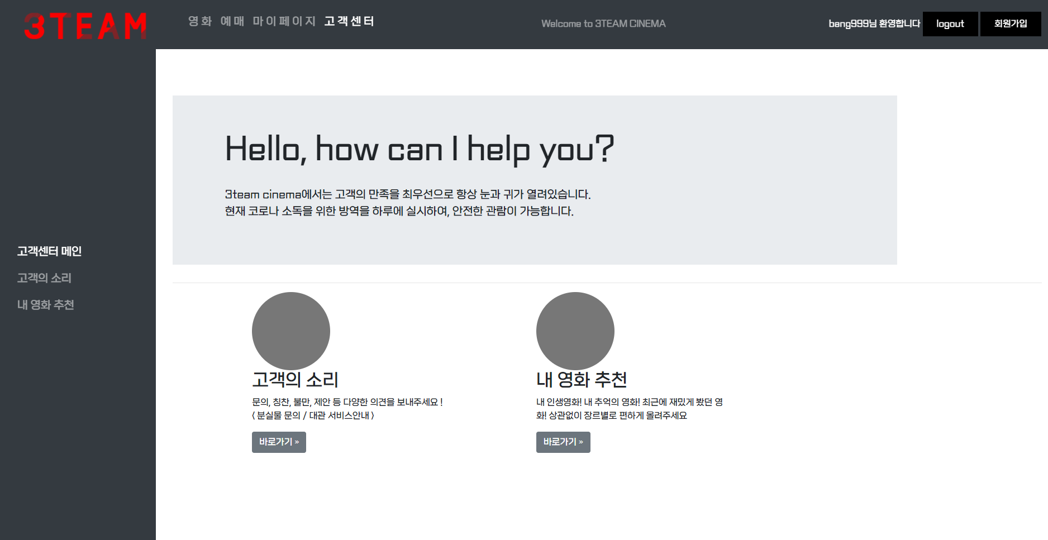
시나리오
고객센터 페이지
회원인 경우에만 고객센터 이용 허용
고객센터 views
def B_MainFunc(request):
if “id” in request.session: # 세션에 아이디가 있으면
id = request.session[‘id’]
return render(request, “board_main2.html”,{“id”:id}) # 메인으로 갈수있게 함수를 설정하였 습니다.
Else: # 만약 세션에 아이디가 없으면 로그인로 갈수 있게 링크를 걸어서 회원만 제공되는 서 비스로 구조를 만들었습니다.
return render(request, ‘login.html’)
고객센터 구성 :
고객센터 메인
- 헤더의 고객센터 클릭 시 들어오는 화면
고객의 소리
- 고객의 모든 문의사항들을 질문할 수 있는 공간
- 문의 내용 확인 위해 비밀번호를 입력하도록 하여 보안 향상
내 영화 추천
- 고객이 자유롭게 영화를 추천할 수 있는 게시판
- 댓글 기능을 활성화하여 타 고객과의 소통 가능
Slide 16
Notes:
고객센터를 클릭했을때 회원만 허용될수 있게
def B_MainFunc(request):
If “id” in request.session: # 세션에 아이디가 있으면
Id = request.session[‘id’]
return render(request, “board_main2.html”,{“id”:id}) # 메인으로 갈수있게 함수를 설정하였 습니다.
Else: # 만약 세션에 아이디가 없으면 로그인로 갈수 있게 링크를 걸어서 회원만 제공되는 서 비스로 구조를 만들었습니다.
Return render(request, ‘login.html’)
고객센터의 구성은
게시판 메인 : 게시판의 메인을 만들어 고객센터를 클릭했을때 간단한 구조를 시각적으 로 표현하였습니다.
고객의 소리 : 고객의 모든 문의사항들을 질문 할 수 있는 공간이며, 문의 글의 내용을 보기위해서는 비밀번호를 입력하게 해 , 보안을 높였습니다.
내영화추천 : 고객이 스스로 영화를 추천하는 게시판으로 다른사람의 게시글의 댓글을 달수 있게 하여 자유로운 소통공간으로 만들었습니다

Slide 17
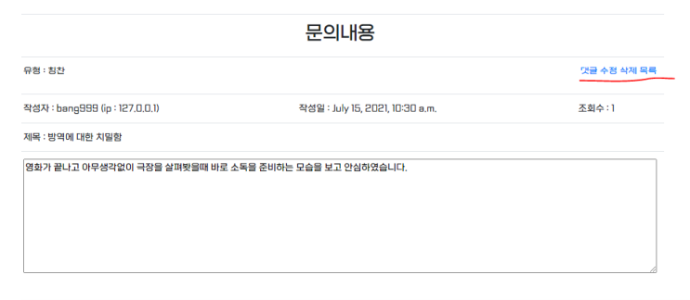
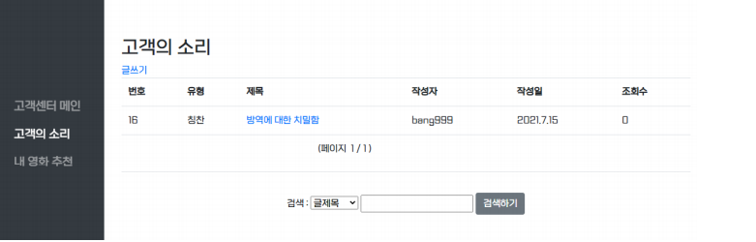
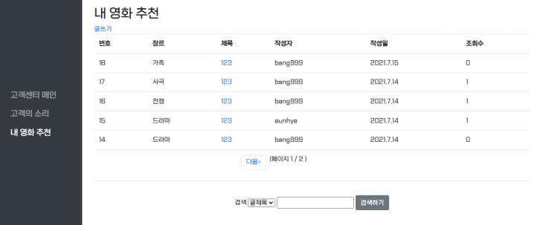
시나리오
고객센터 페이지
글쓰기, 목록, 댓글, 글 내용 보기 및 삭제 가능
글쓰기 :
- 글쓰기 화면에서 문의 종류를 변경 가능
- session이 가지고 있는 id로 작성자를 출력
- 비밀번호만 치면 글 등록 가능
내 영화 추천도 같은 방식으로 진행
검색 기능 :
- 작성자, 글제목, 문의유형으로 검색
- 검색결과가 많아 여러 페이지가 나오는 경우,
get 방식 사용 → 검색유형과 검색내용 전달
→ 필터 해제 방지 → 다른 페이지로 이동
검색 기능 html
<a class=“page-link” href=“/Vocsearch2?page={{data.next_page_number}}&s_value={{s_value}}&s_type={{s_type}}”>다음&raquo;</a></li>
Slide 17
Notes:
# 고객센터 메인 : 간단한 문구 와 바로가기 메뉴
심플한 구성으로 고객센터의 내용을 한눈에 볼 수 있게 했습니다.
# 고객센터 - 글쓰기 목록 댓글 글내용보기 삭제
## 글쓰기 : 클릭햇을때는 글쓰기로 뜨게 설정, 문의종류를 설정
작성자를 세션이 가지고있는 id를 출력해주는 형태로 비밀번호만 치면 글을 등록할수있게 하였습 니다
>> 검색기능에서는 작성자 제목 문의유형을 넣었습니다.
<a class=“page-link” href=“/Vocsearch2?page={{data.next_page_number}}&s_value={{s_value}}&s_type={{s_type}}”>다음&raquo;</a></li>
>> 검색기능에서는 작성자 제목 문의유형을 넣었습니다.
또 검색자료가 많아서 다음페이지에 넘어갈때 get방식을 사용해 검색유형과 검색내용을 넘겨받아 서 다음으로 넘겼을때 필터가 풀리지 않게 설정했습니다.
# 내영화 추천도 같은 형태로 진행

Slide 18
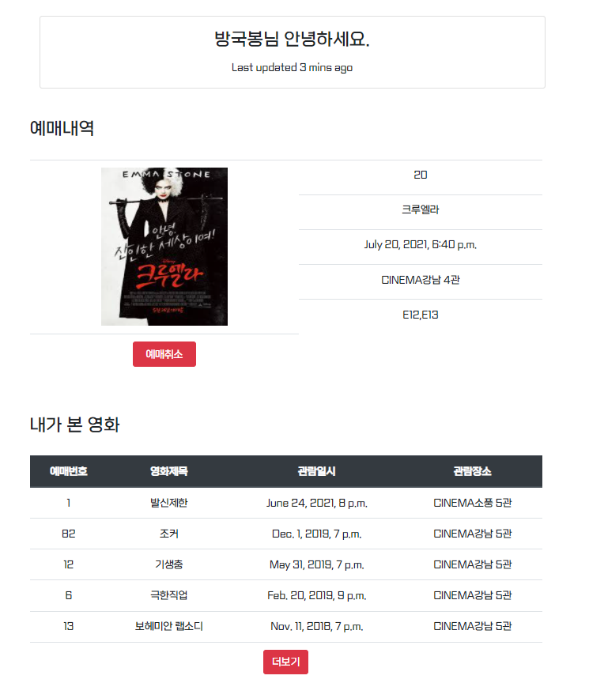
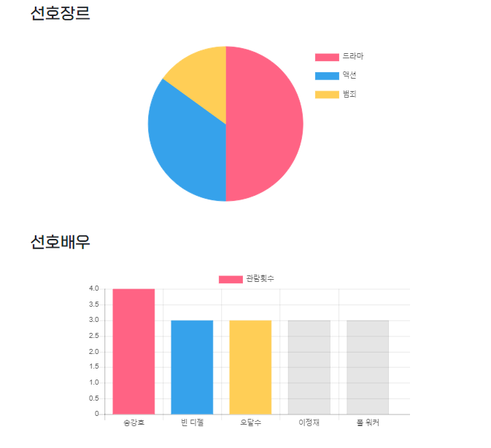
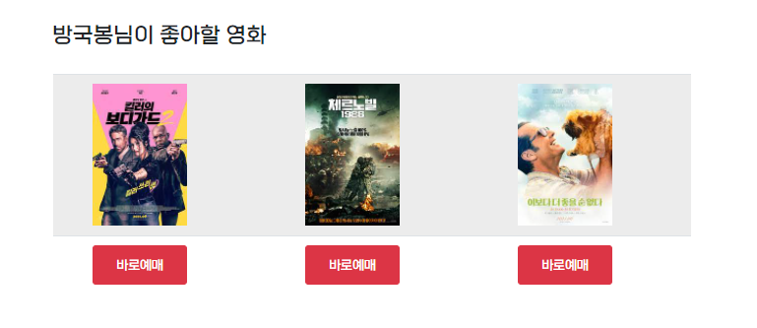
시나리오
마이페이지
Slide 18

Slide 19
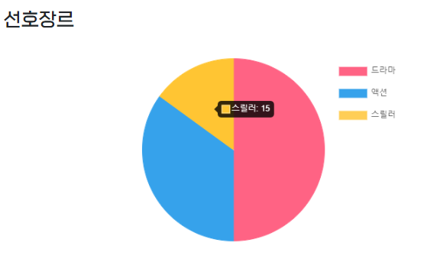
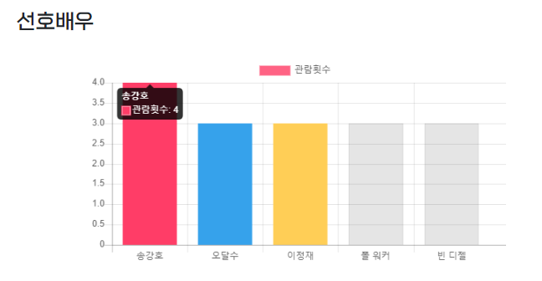
시나리오
마이페이지
선호장르 및 선호배우 차트
회원의 예매내역을 통해 선호하는 장르와 배우를 구함 → Pandas의 DataFrame 활용
마이페이지 views
genre_datas = {
'labels': genre_label,
'datasets': [{
'label': '관람횟수',
'data': genre_percent,
'backgroundColor': [
'rgba(255,99,132,1)',
'rgba(54, 162, 235, 1)',
'rgba(255, 206, 86, 1)'
],
'borderColor': [
'rgba(255,99,132,1)',
'rgba(54, 162, 235, 1)',
'rgba(255, 206, 86, 1)'
],
'borderWidth': 1
}]
}
genre_json = json.dumps(genre_datas)
genre_cnt = pd.DataFrame(genre, columns=['genre'])['genre'].value_counts() #빈도수
genre_rank = genre_cnt.rank(method='dense', ascending=False) #순위
genre_df = pd.concat([genre_rank,genre_cnt], axis=1).reset_index()[:3] #하나의 데이터프레임으로 병합
genre_df.columns=['genre','rank','cnt']
// 자바스크립트로 차트를 그리기 위한 데이터 준비
genre_label = list(genre_df['genre'])
genre_rank = list(genre_df['rank'])
genre_percent = list(round((genre_df['cnt']/genre_df['cnt'].sum())*100)) #장르 백분율
genre_cnt = list(genre_df['cnt’])
genre_datas = {...
// 오른쪽에서 이어서
Slide 19

Slide 20
시나리오
마이페이지
선호장르 Pie 차트
마이페이지 html
let genreChart = new Chart(arg, {
type: 'pie',
data: genrejson,
options: {
responsive: false,
maintainAspectRatio: true,
legend: {
position: 'right',
labels: {
padding: 20
}}
}
});
</script>
// 그림이 그려질 공간
<div class="chart" style="left: 200px;">
<canvas id="genreChart" style="width:380px; height:280px"></canvas>
</div>
<script>
// 서버에서 보낸 JSON 데이터 읽기
let genrejson = JSON.parse("{{ genre_json|escapejs }}");
let arg = document.getElementById("genreChart").getContext('2d’);
let genreChart = …
// 오른쪽에서 이어서
Slide 20

Slide 21
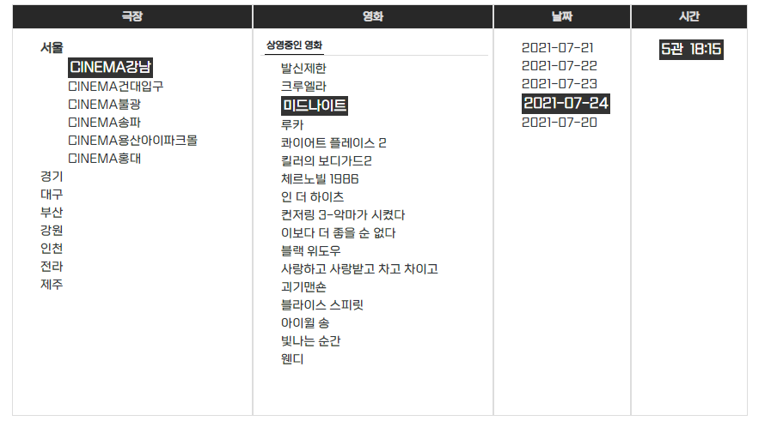

시나리오
영화 예매 페이지
Slide 21

Slide 22
시나리오
영화 예매 페이지
예매 화면 html
// 문자열로 태그 속성 부여
for(i=0; i < movie_list.length; i++){
str += "<li>" + "<a class='movie-btn'" + "href='#'" +
"onclick='movieClick(this)'>" + movie_list[i] + "</a>" + "</li>"
}
str += "</ul>"
$(".movie-list").append(str)
},
error:function(){
$(".movie-list").text("에러")
}});};
// 예매정보를 전송하고 좌석선택 화면으로 이동
function nextFunc(){
let ticketInform = {}
try { //선택된 값들만 dictionary 형태로 저장
ticketInform['cine'] = document.querySelector(".cine-selected").text;
ticketInform['movie_name'] = document.querySelector(".movie-selected").text;
ticketInform['movie_id'] = document.querySelector(".movie_id").value;
ticketInform['date'] = document.querySelector(".date-selected").text;
ticketInform['time'] = document.querySelector(".time-selected").text;
} catch (err) {
alert('예매정보를 정확히 선택해주세요.');
}
$.ajax({
url:"ticketCheck",
type:"post", // post로 전송
dataType:"json",
data:ticketInform,
success:function(){
alert('좌석선택 화면으로 이동합니다.');
location.href="goSeating"; // 좌석선택으로 이동
},
error:function(){
}});}
// 클래스 속성 변경
const cineActive = document.querySelectorAll(".cine-selected");
cineActive.forEach((list) => {
list.classList.remove("cine-selected");
})
clicked.classList.add("cine-selected");
// 데이터 가져오기
let movieSet = new Set(); //중복제거를 위해 set 사용
let str = "<ul>"
$.ajax({
url:"calldb", // 장고로 url 요청
type:"post",
dataType:"json",
success:function(data){
// 선택한 영화관에서 상영하는 영화만 추출
$.each(data, function(ind, content){
if (content["cine_name"] == selected_cine){
movieSet.add(content["movie_name"])
};
});
movie_list = Array.from(movieSet);
Slide 22

Slide 23
시나리오
영화 예매 페이지
극장, 영화, 날짜, 상영관 및 시간 선택
웹에서 전송한 정보 받기
예매 화면 views
@csrf_exempt # post 전송을 받기위한 토큰 설정
def ticketCheck(request):
if request.method == 'POST':
ticketInform = {}
ticketInform['cine'] = request.POST['cine']
ticketInform['movie_name'] = request.POST['movie_name']
ticketInform['movie_id'] = request.POST['movie_id']
ticketInform['date'] = request.POST['date']
ticketInform['house'] = request.POST['time'].split('\u2002')[0]
ticketInform['time'] = request.POST['time'].split('\u2002')[1]
request.session['ticketInform'] = ticketInform
return JsonResponse({ 'success': True }) # 수신 성공 신호 웹으로 전송
좌석 선택 화면으로 이동
Slide 23

Slide 24
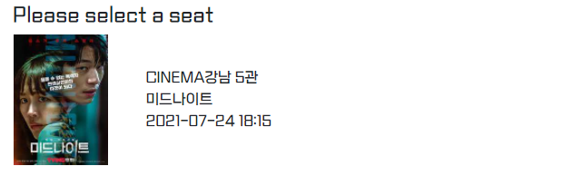
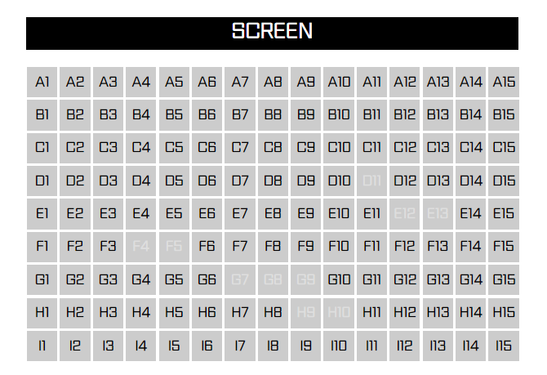

시나리오
영화 예매 페이지
input의 button 속성을 이용해 좌석표 생성
이미 예매된 좌석은 버튼 비활성화
좌석 선택 화면 html
for (let i = 1; i < 10; i++) {
div = document.createElement("div");
seatWrapper.append(div);
for (let j = 1; j < 16; j++) {
const input = document.createElement('input’);
input.type = "button";
input.name = "seats"
input.classList = "seat";
// numbering 함수 호출
numbering(input, i, j);
div.append(input);
// 이미 예매된 좌석은 비활성화
seatNodes = document.querySelectorAll(".seat");
seatNodes.forEach((node) => {
if (occupied.includes(node.value)){
node.disabled='disabled’
}
});
좌석 선택 완료 시 정산 페이지로 이동
Slide 24

Slide 25
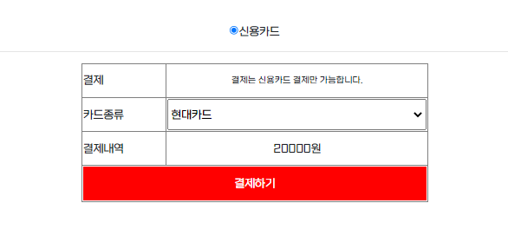
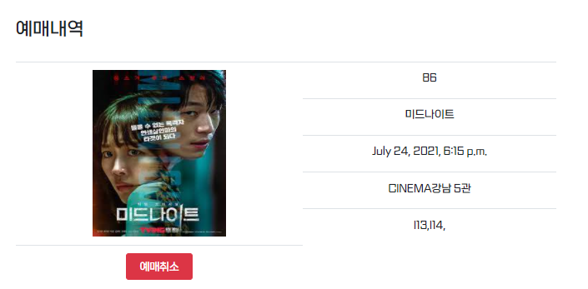
시나리오
결제 페이지
카드 미선택 시 alert 창
결제 금액 : 좌석 수 * 10000원
결제 완료 시 회원/비회원 구분해 각각 tickets, tickets_nm 테이블에 저장 ( 방식은 동일 )
결제 화면 views
def PaymentresultFunc(request):
ticket_id = Tickets.objects.all().aggregate(Max('ticket_id'))['ticket_id__max'] + 1
date = request.session['ticketInform']['date']
print(date)
house = request.session['ticketInform']['house']
time = request.session['ticketInform']['time']
print(time)
cine_name = request.session['ticketInform']['cine']
seat = request.session['seat']
movie_id = request.session['ticketInform']['movie_id']
movie_name = request.session['ticketInform']['movie_name']
member_id = request.session['id']
ticket_date = date + " " + time + ":00"
Tickets(
ticket_id = ticket_id,
ticket_date = datetime.datetime.strptime(ticket_date, '%Y-%m-%d %H:%M:%S') ,
cine_name = cine_name + " " + house,
seat = seat,
movie_id = movie_id,
movie_name = movie_name,
member_id = member_id
).save()
return render(request, 'paymentresult.html')
Slide 25

Slide 26

자체 평가
아쉬웠던 점 :
좌석 선택 시 인원수 설정 못한 점
소통 및 코드 공유의 어려움
(discord로 최대한 소통)
좋았던 점 :
각자의 담당 영역에서 전 과정을 경험
전체적인 흐름과 과정에 대한 이해도 UP
비대면 상황에서의 협업 능력 UP

Slide 27

THANK YOU
3TEAM CINEMA
2021.07.16

